Slide 1
Портфолио
Ляпиной Валентины Георгиевны

Slide 2
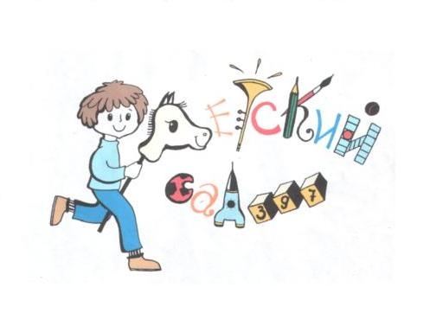
Содержание
Личные данные
Образование
Курсы повышения квалификации
Достижения и результаты педагогической деятельности
Методические разработки
Печатные издания
Рекомендации для родителей
Фотоматериалы

Slide 3
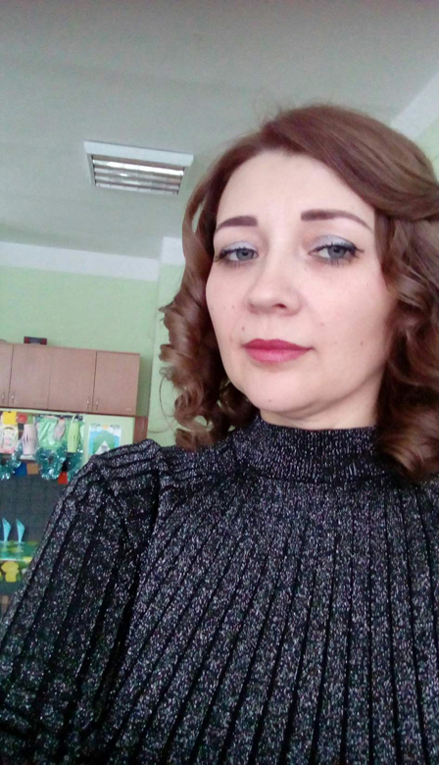
Личные данные
Фамилия: Ляпина
Имя: Валентина
Отчество: Георгиевна
Дата рождения: 27.07.1982
E-mail: lyapina_valya@inbox.ru
Место работы: МБДОУ №32 «Аленький цветочек»
Образование: Среднее – профессиональное
Специальность: Воспитатель
Стаж работы: 11 лет

Slide 4
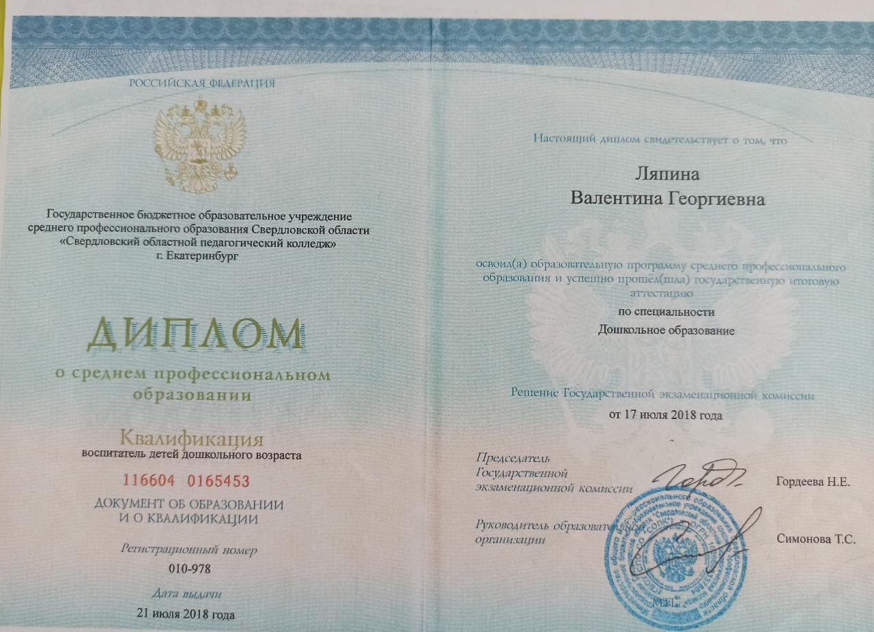
Образование

Slide 5
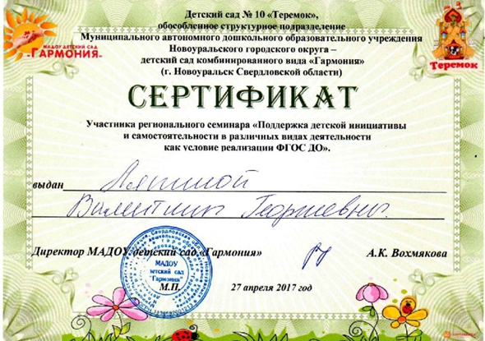
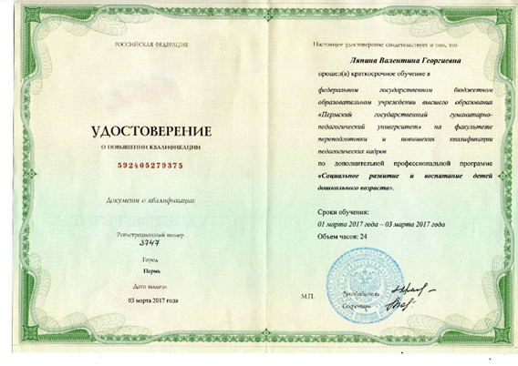
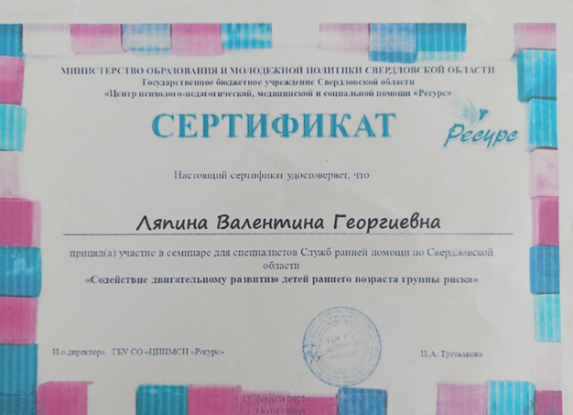
Курсы повышения квалификации

Slide 6
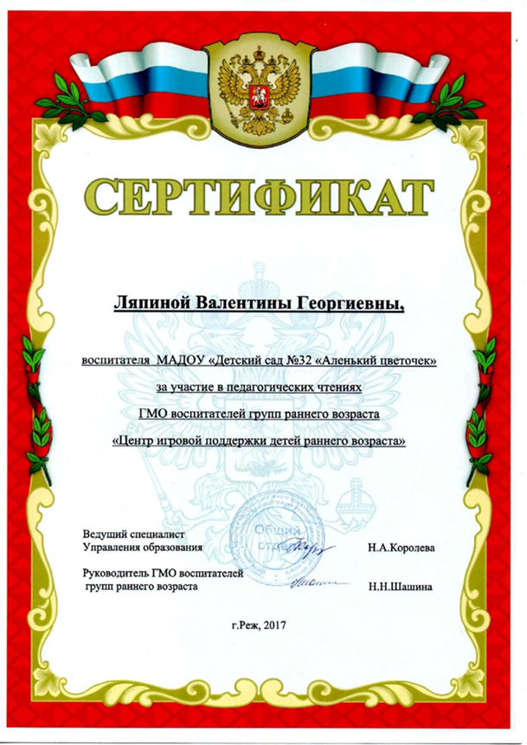
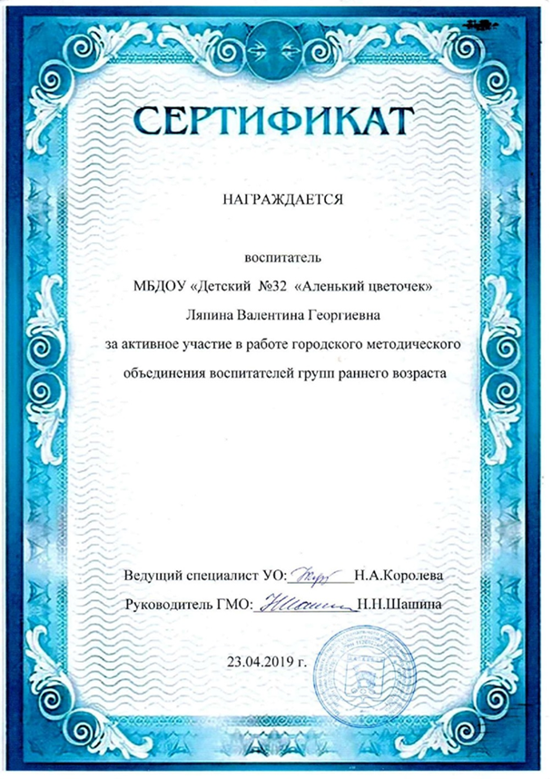
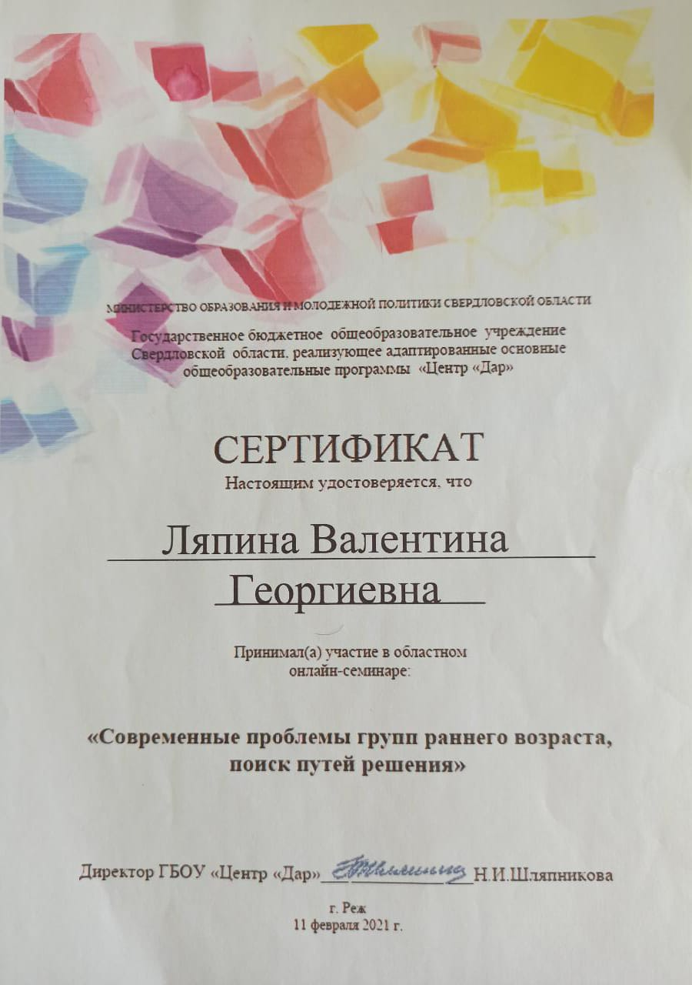
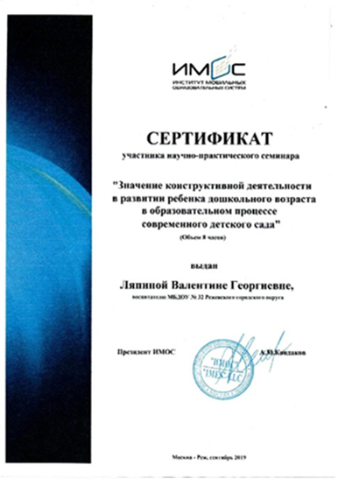
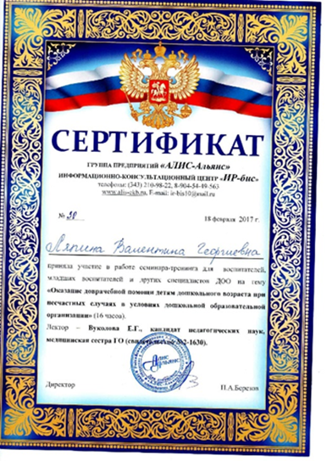

Slide 7
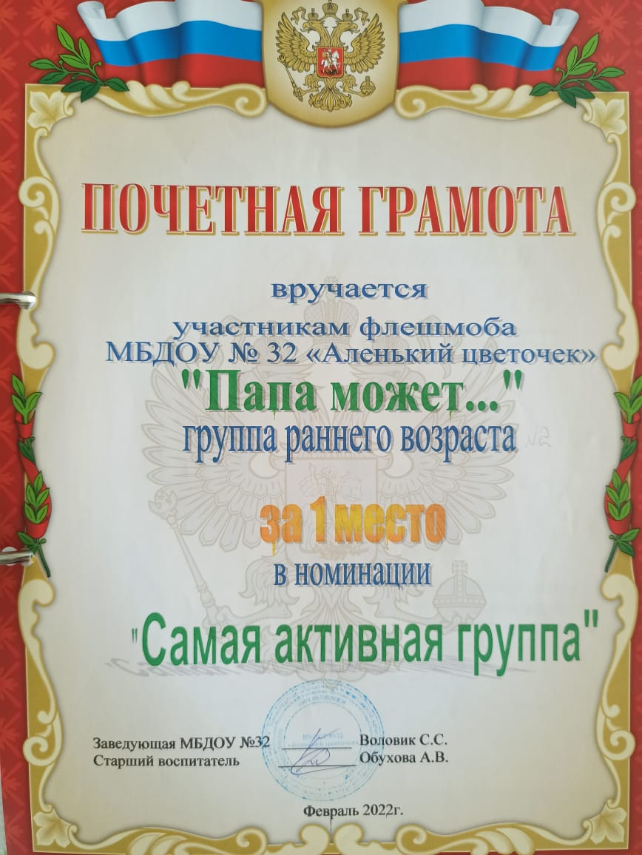
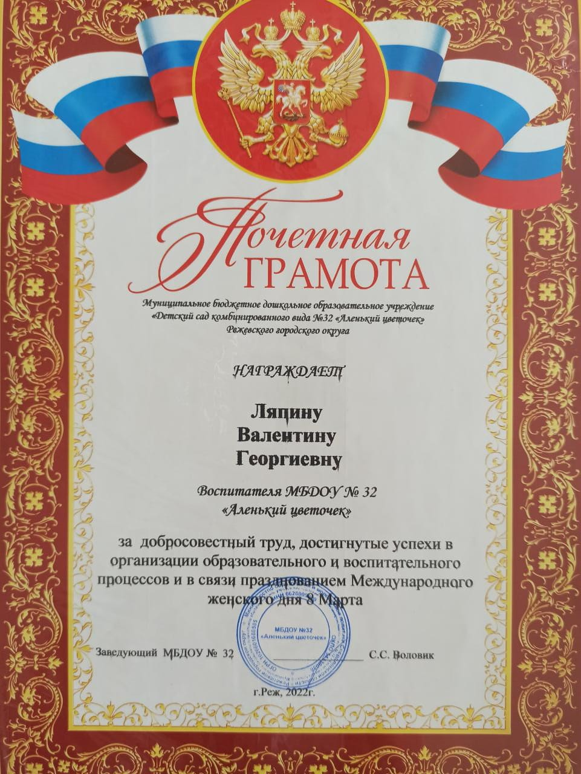
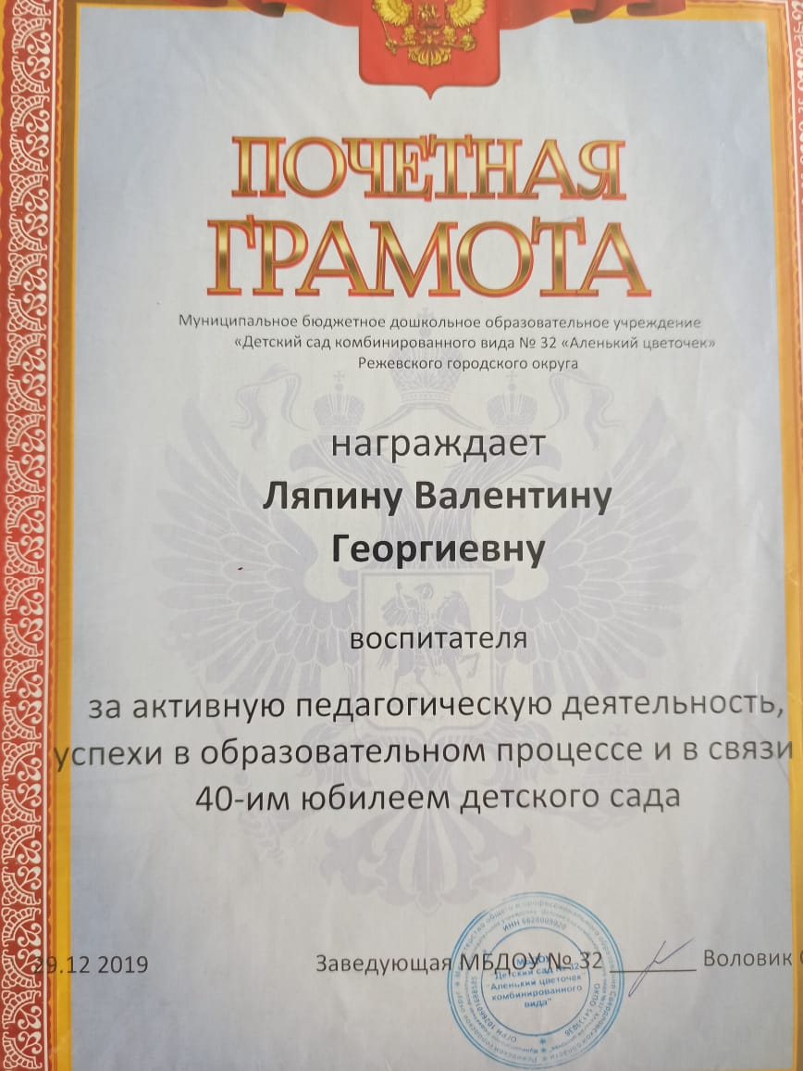
Достижения и результаты педагогической деятельности

Slide 8
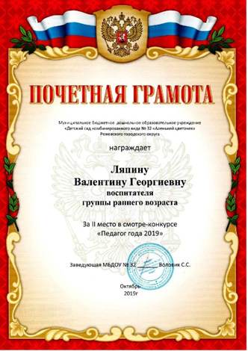
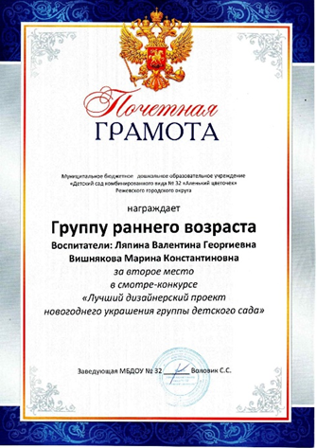
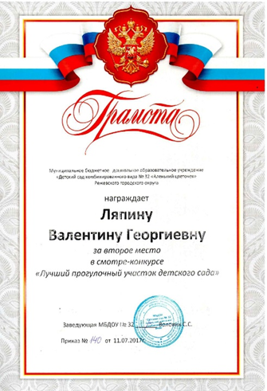
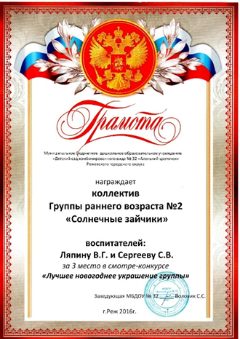
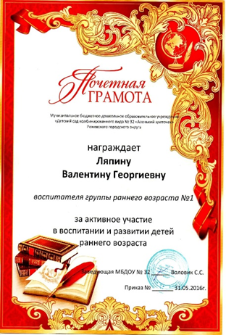
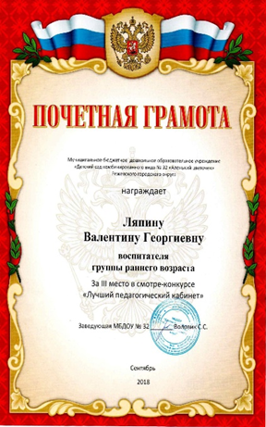
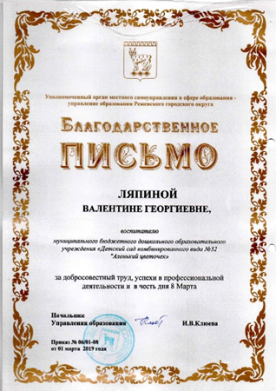

Slide 9
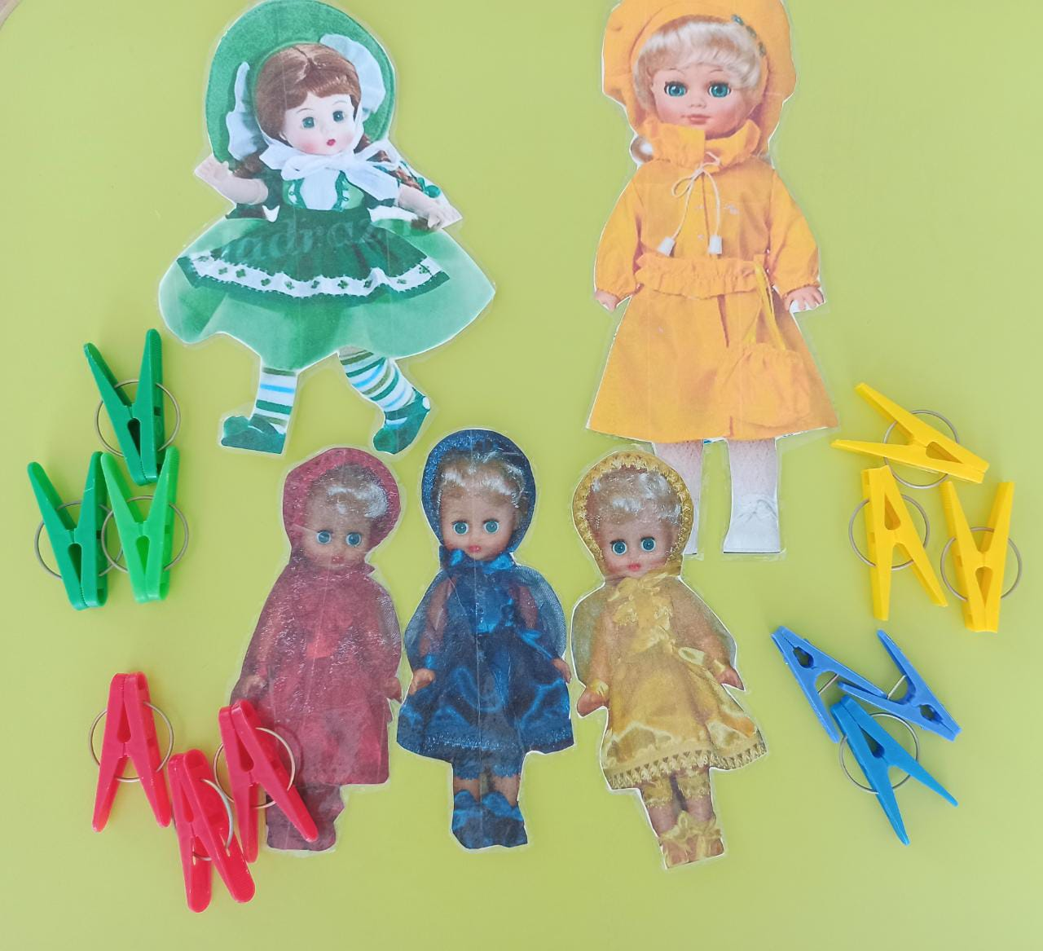
Методические разработки
Дидактическая игра «Раздай куклам прищепки»
Цель: закреплять у детей умение группировать однородные предметы по цвету.
Задачи: обогащать сенсорный опыт; развивать мелкую моторику пальцев рук у детей.

Slide 10
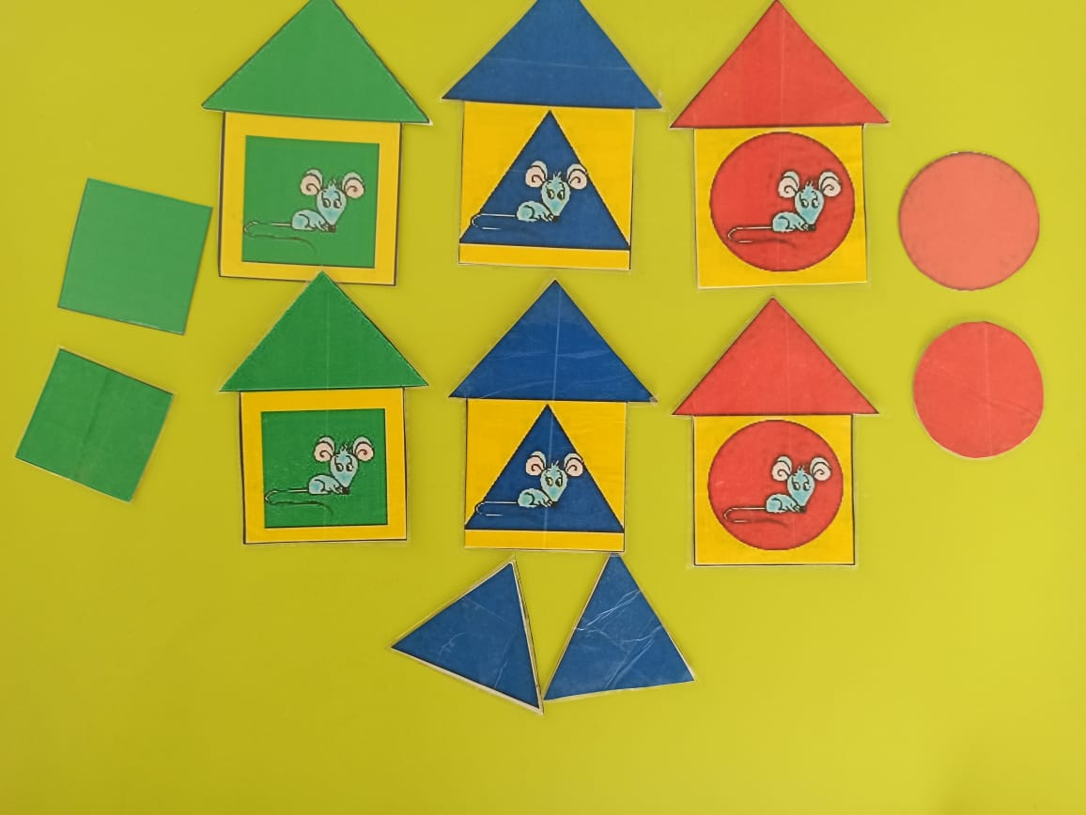
Дидактическая игра «Найди свой домик и спрячь мушку»
Цель: развитие умения узнавать и называть базовый цвет.
Задачи: развивать сенсорное восприятие; развивать внимание; формировать умение объединять предметы по признаку цвета.

Slide 11
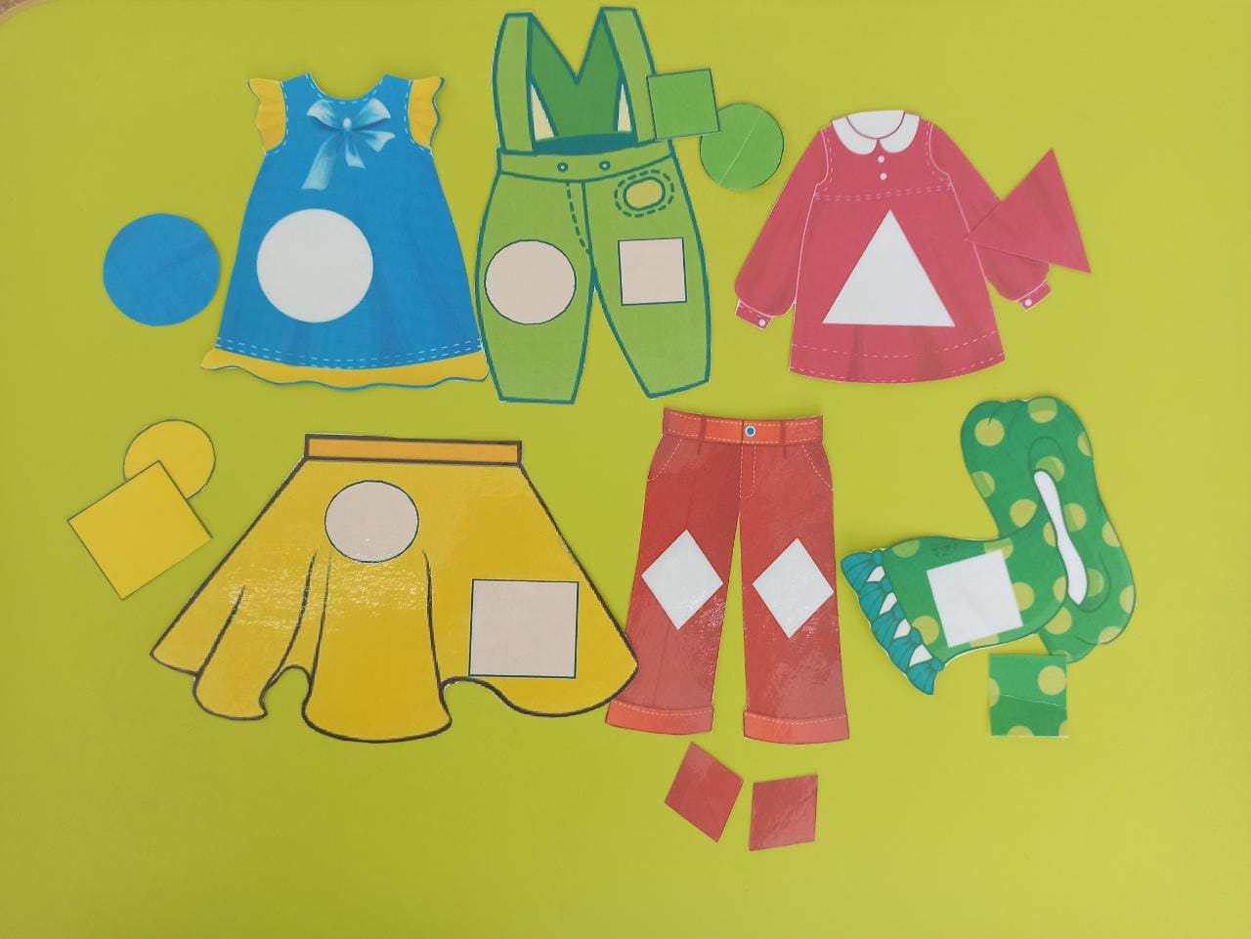
Дидактическая игра «Подбери заплатку к одежде»
Цель: закрепить умения находить геометрическую фигуру определенного размера и цвета.
Задачи: научить детей подбирать заплатки по цвету и форме; развивать у детей мышление, внимание; закрепить знание геометрических фигур.

Slide 12
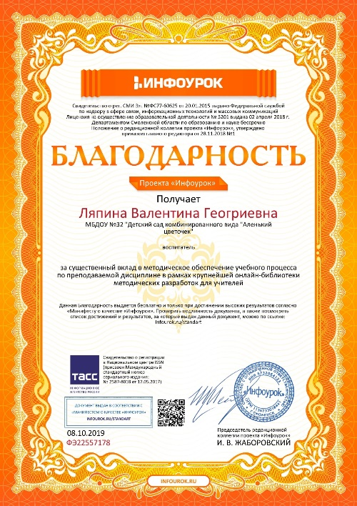
Печатные издания

Slide 13
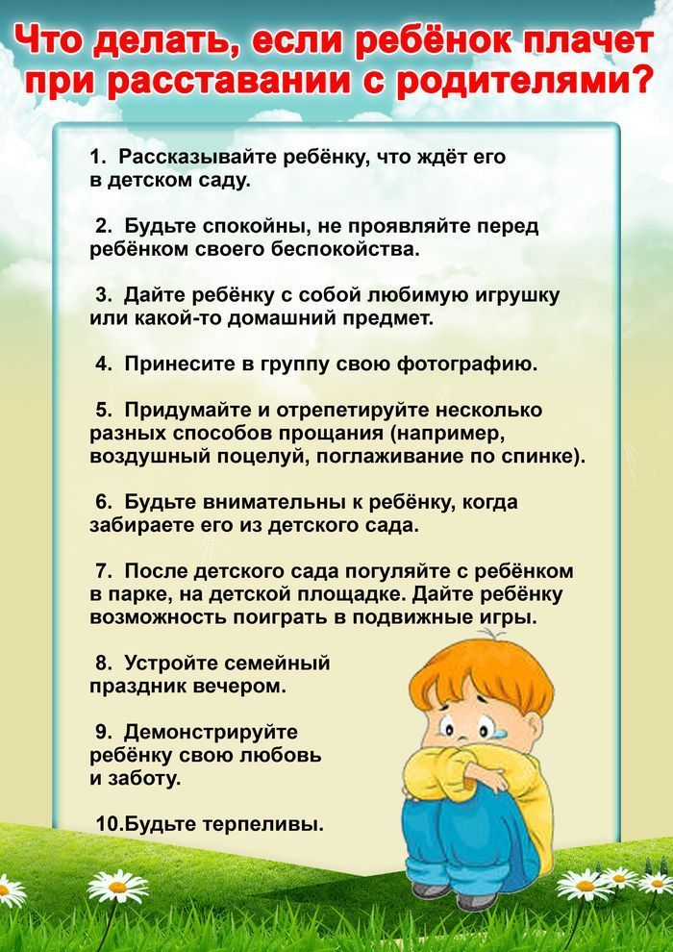
Рекомендации для родителей

Slide 16
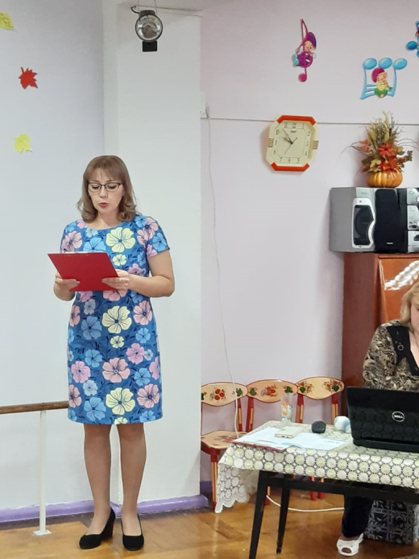
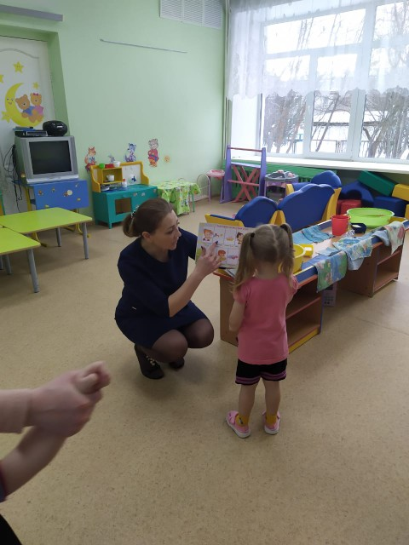
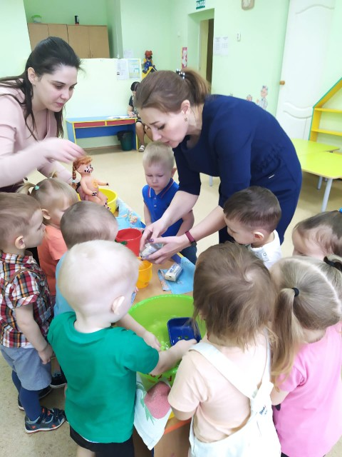
Фотоматериалы

Slide 17
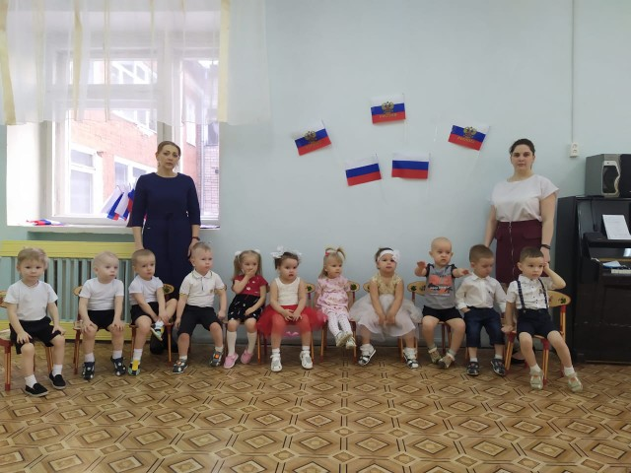
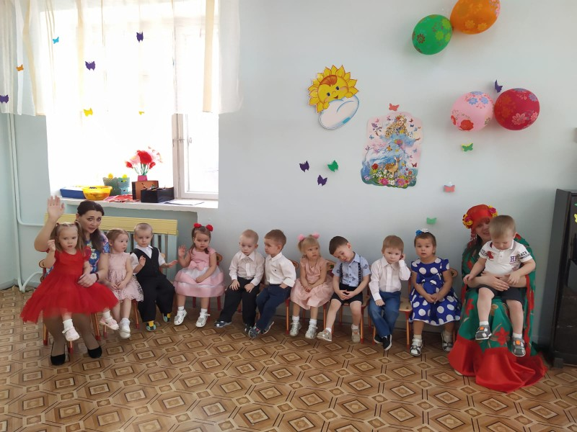
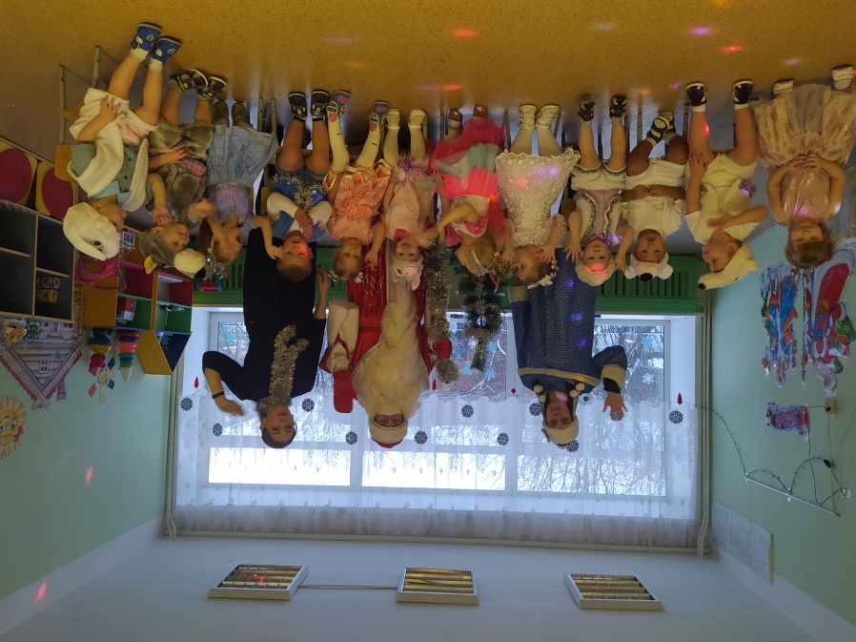
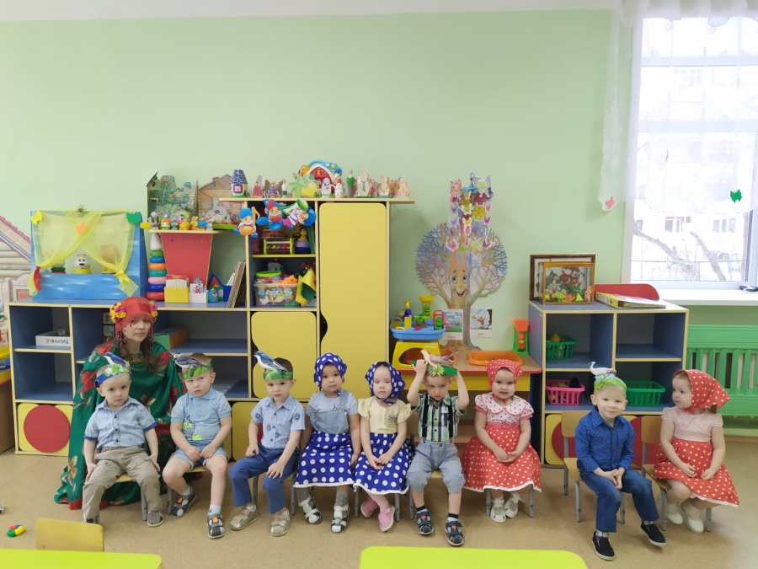

Slide 18
С п а с и б о
за внимание!

